Slide 2
ONE-STOP-TECH​
soluções tecnológicas de ponta a ponta para acelerar o crescimento digital na sua empresa

Slide 3
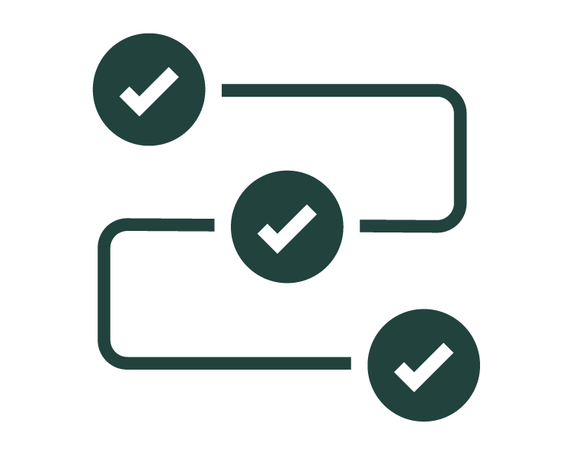
ONE-STOP-TECH
MPS
HAAS
SOFTWARE
AIDC
IAAS
Grandes formatos
Desktops Notebooks
ECM
iBPMS
RPA
Leitores
Coletores
Cloud
Alto volume
Smartphones Tablets
Digitalização inteligente
Impressoras térmicas
Sustentação de TI
S-SIGN
OCR
Office Mono Color
Totens
Print On Demand
TRACKER
COLLECT
Crachá
Câmeras de segurança
MDI
Scanners
ITAM
MDM
Consultoria
Rótulos
Catraca
Microexato
Nexcore
Pricefy
Fábrica de Etiquetas
Proteção Perimetral
Digital Signage / Etiquetas Eletrônicas
Portaria Virtual
Projetores e lousas interativas

Slide 4
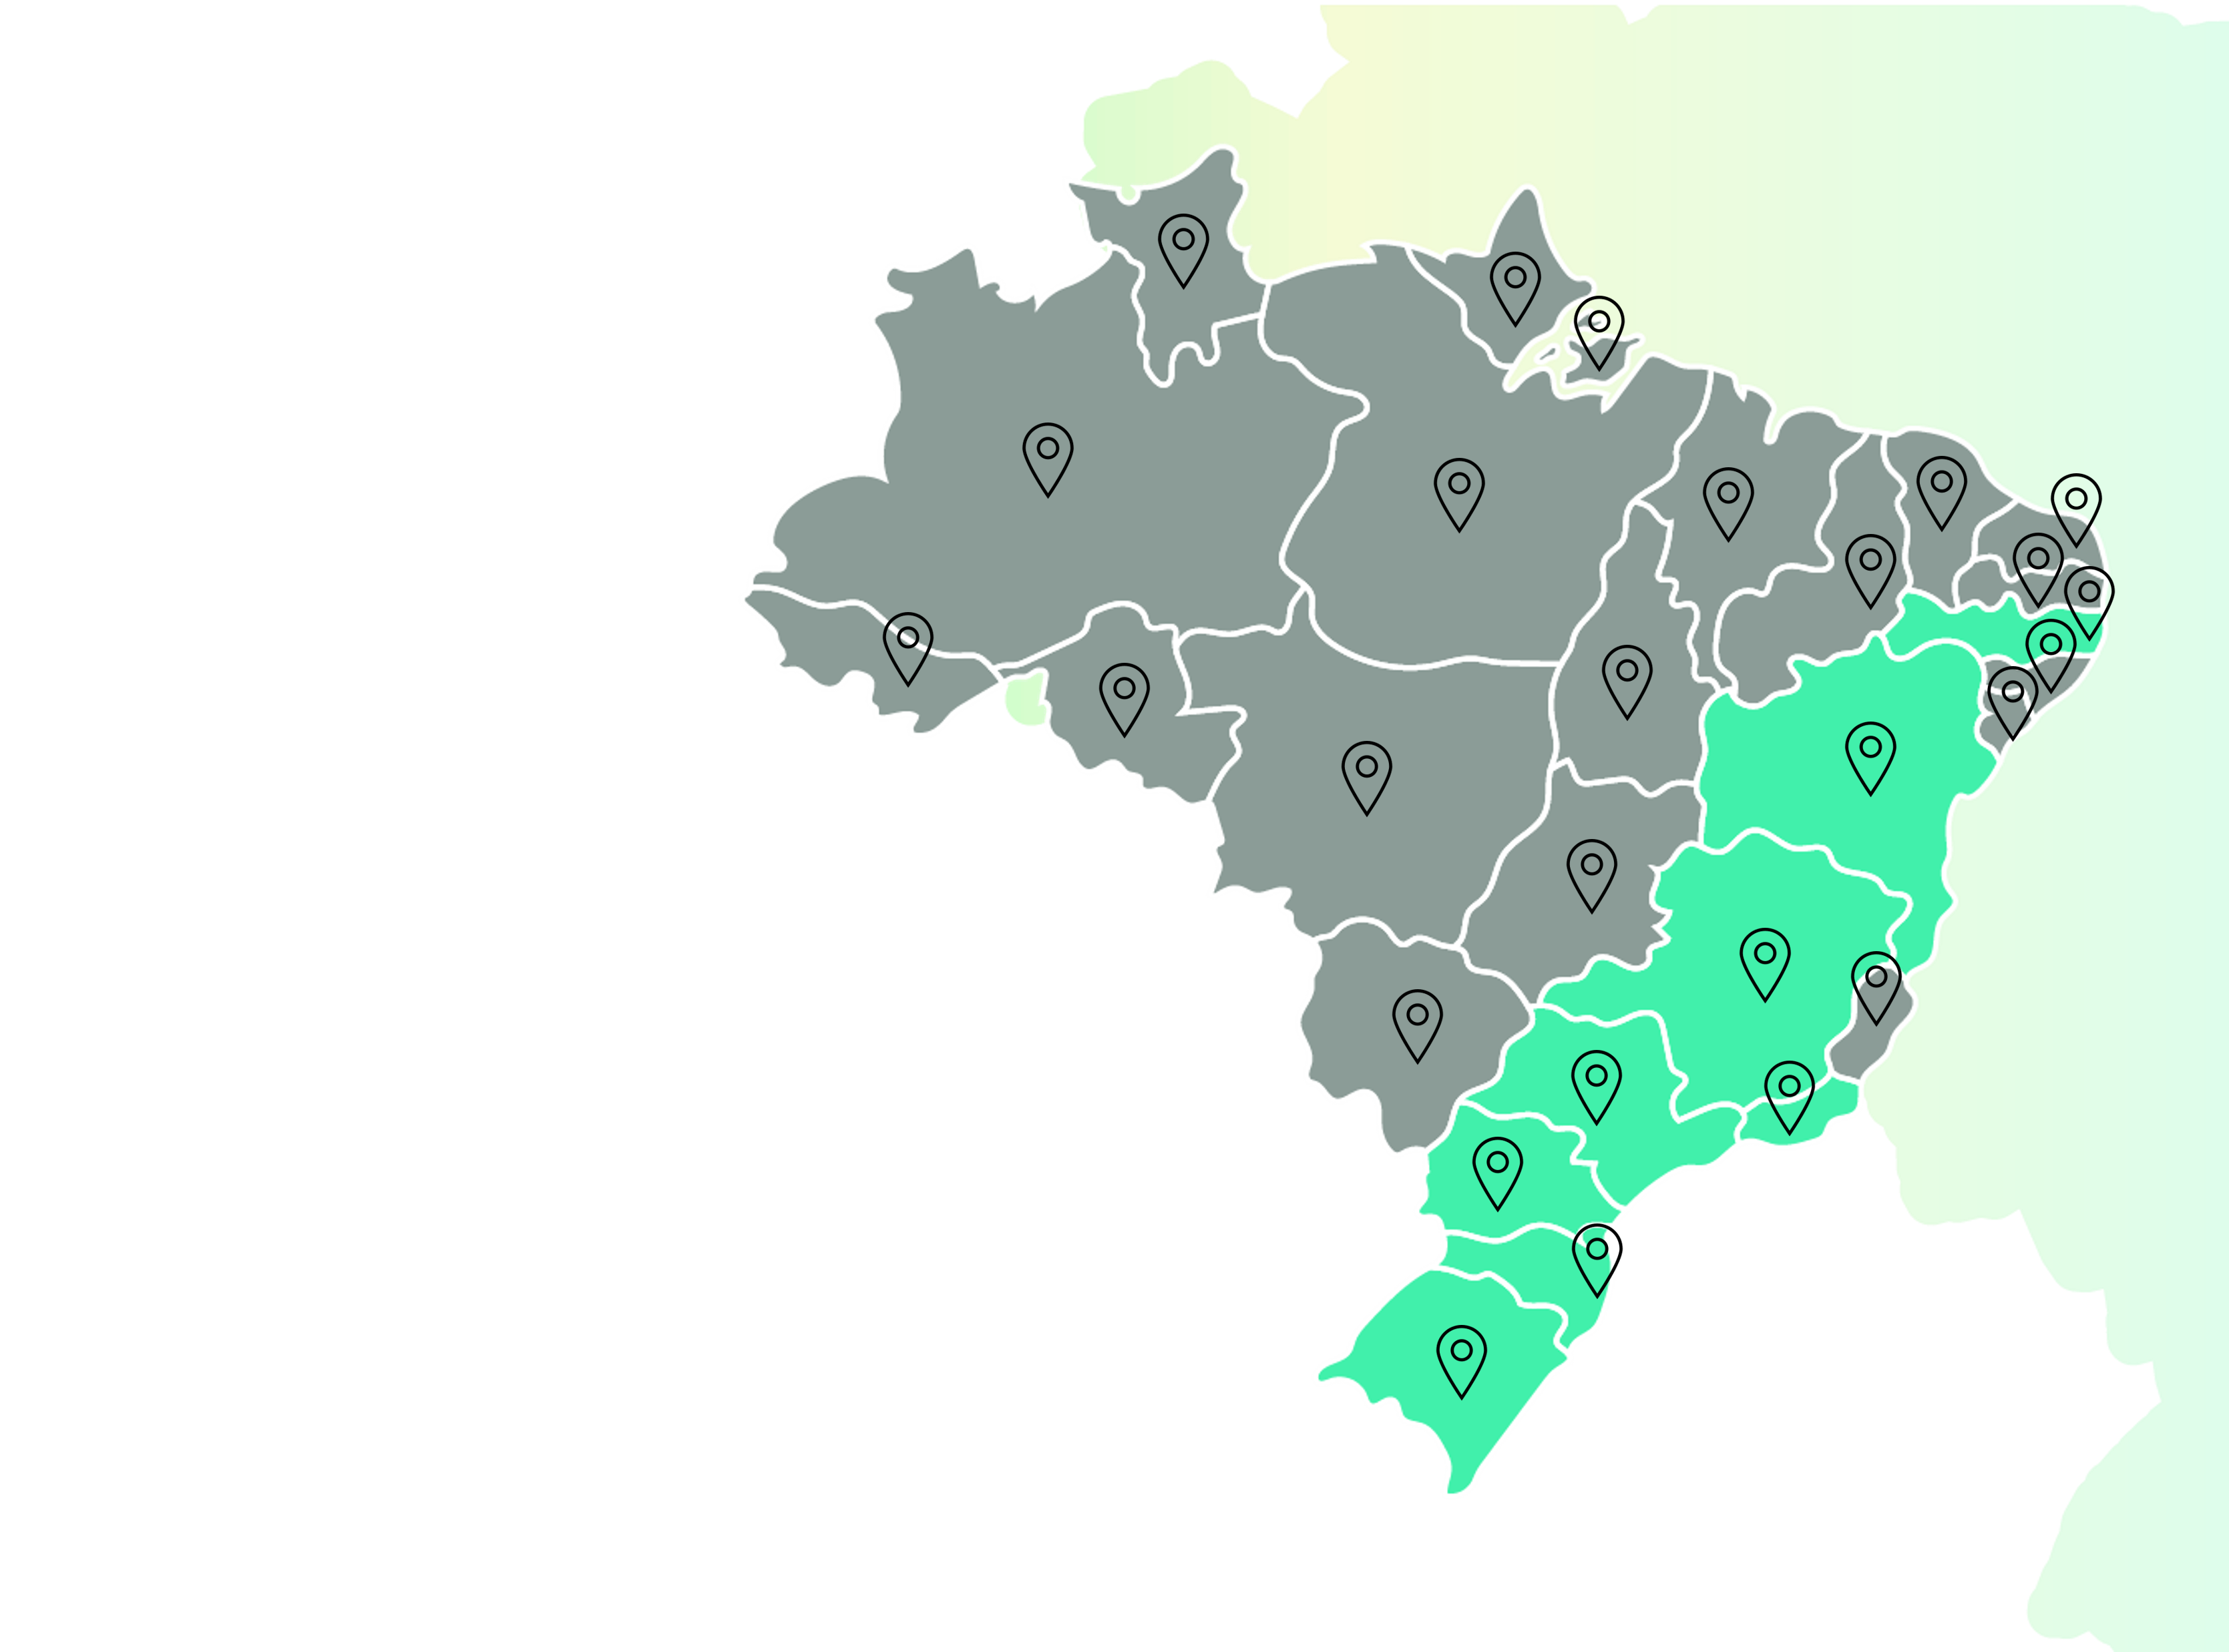
47 ANOS
Escrevendo história no dia a dia dos clientes
19 Filiais
Atendimento Nacional
1.700 profissionais
7x Melhores empresas + GPTW 2022-2023
+160 mil equipamentos
Menos de 2% dos atendimentos via parceiro
+5.000 Clientes
Em todo o território Nacional

Slide 5
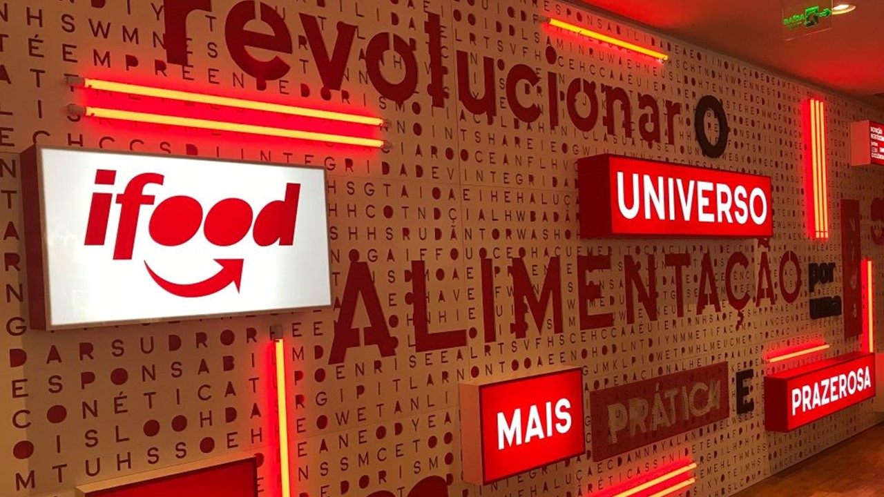
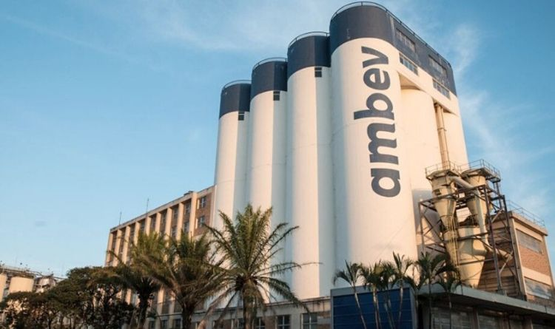
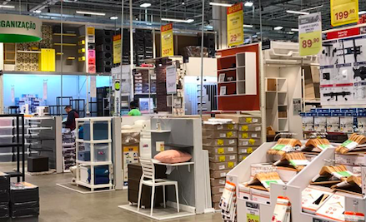
Chatbot, Slack + IA Conversacional
Monitoramento, Controle de Acessos e Segurança Financeira
Cartazeamento e etiquetas impressas com Pricefy
+78K
110uni
15%
Atendimentos/mês no RH
em operação
redução de custos

Slide 7
CASE GRUPO SERVOPA
Como o Grupo Servopa aumentou a produtividade e eficiência de suas rotinas com RPA e BPMS
Celina Hara

Slide 8
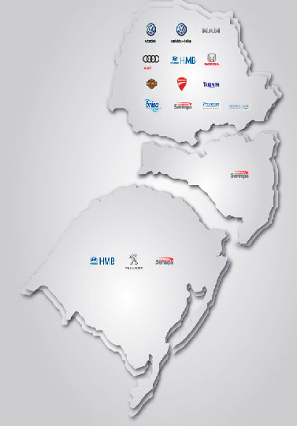
GRUPO SERVOPA
10 VW automóveis
6 Hyundai HMB
2 Audi
3 VW caminhões
5 Honda automóveis
6 Peugeot/Citroen
2 Harley Davidson
2 Triumph
5 BYD
1 Volvo automóveis
1 Consorcio Servopa
40 CNPJs administrados
Aproximadamente
2.350 colaboradores
42 REVENDAS

Slide 9
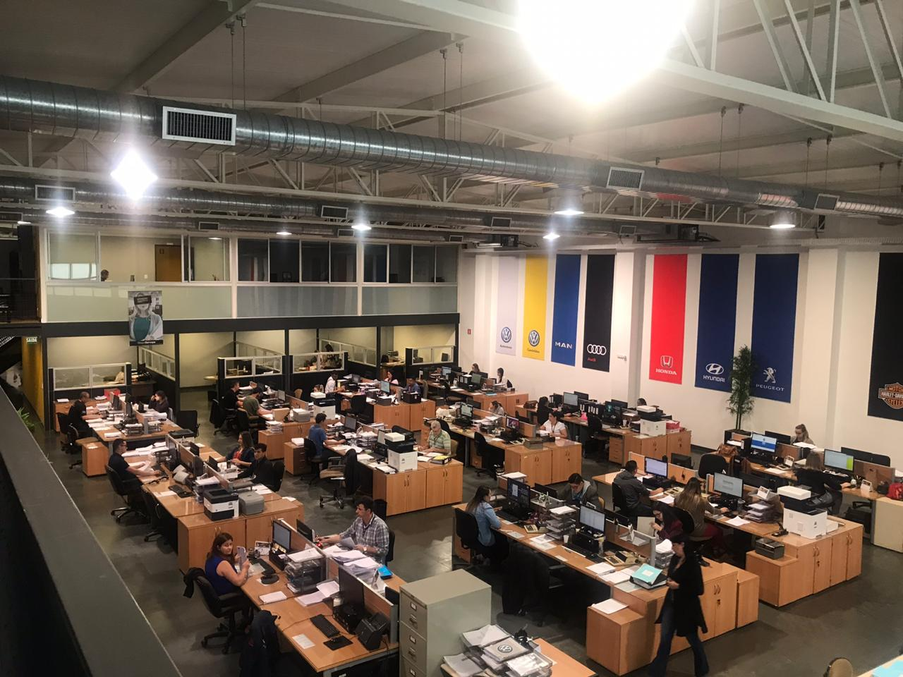
GRUPO SERVOPA
CENTRO ADMINISTRATIVO
Centro administrativo
Aproximadamente 100 colaboradores (contabilidade, financeiro, RH)

Slide 10
GRUPO SERVOPA
ATIVIDADES DO CENTRO ADMINISTRATIVO
Conciliações bancárias, contábeis
Geração de relatórios gerenciais
Entrada de notas fiscais
Baixar notas fiscais de portais
Baixar boletos de pagamentos fornecedores
Aproximadamente 10.000 notas mes
COMO AJUDAR?
RPA aproveitando inovação no seguimento

Slide 11
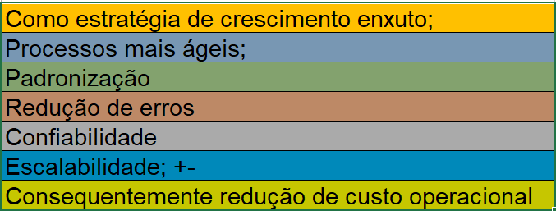
GRUPO SERVOPA
RESULTADOS ESPERADOS DO RPA

Slide 12
GRUPO SERVOPA
DESAFIOS DA ADESÃO AO RPA

Slide 13
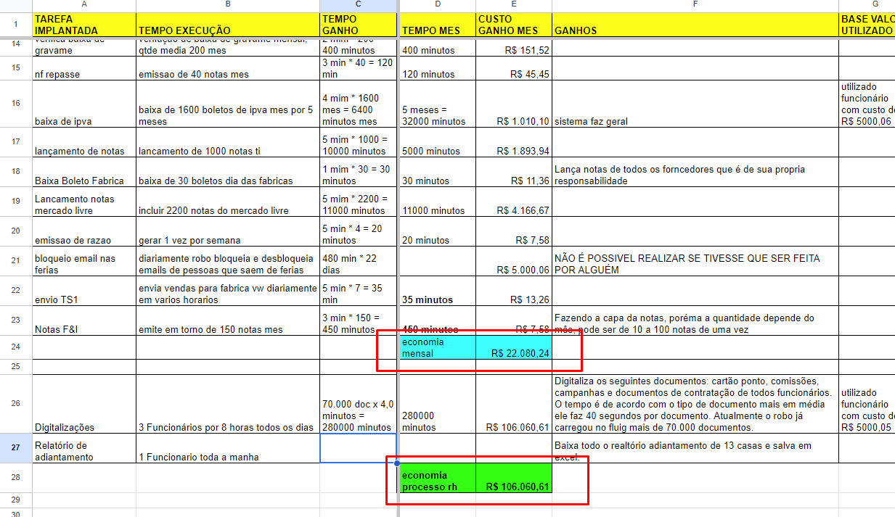
PROCESSOS IMPLEMENTADOS

Slide 14
GRUPO SERVOPA
RESULTADOS OBTIDOS
ATUALMENTE TEMOS 30 PROCESSOS RPA ATIVOS

Slide 15
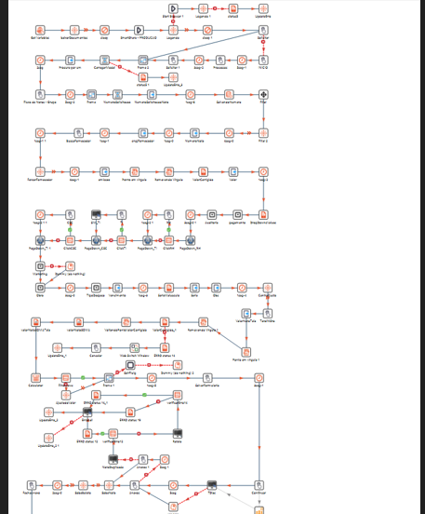
GRUPO SERVOPA
DEMONSTRAÇÃO PROCESSO LANÇAMENTO DE NOTAS

Slide 16
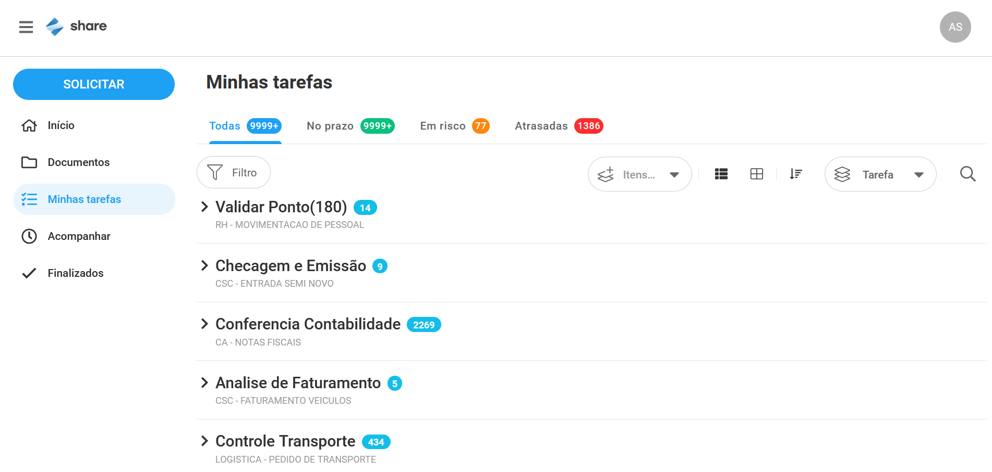
GRUPO SERVOPA
INTEGRAÇÃO COM BPMS - SMARTSHARE
Motivos da migração da ferramenta de processos para Smartshare
Alto custo de manutenção
Suporte demorado com problemas recorrentes
Dificuldade em contratar técnicos experientes
Curva de aprendizado demorado
Devido alto grau de complexidade da ferramenta, ajustes ou novos processos levavam meses
Dificuldade em integração com nossos sistemas
Resultados esperados
- Diminuir custo de manutenção
- Melhorar entrega de novos processos
- Atualizar os processos existentes
- Utilizar menos programação e necessidade de conhecimentos profundos de TI
- Facilidade em contratação e treinamento
- Integrar com dados do ERPs

Slide 17
GRUPO SERVOPA
RESULTADOS OBTIDOS NA IMPLANTAÇÃO SMARTSHARE
 | Migração em 12 meses (demorado devido volume alto de pessoas e fluxos a serem migrados * 16 fluxos * 700 pessoas , 40 unidades) , inicio jun/22 e finalizado out/23
 | Junto com a migração, a equipe após 6 meses já produzindo fluxos novos
 | Equipe composta com estagiários que foram contratados
 | Facilidade e agilidade em criar novos fluxos
 | Ferramenta fácil de utilizar , adaptação rápida dos usuários
 | Custo dentro do esperado para utilização sem limite de usuários
 | Atualmente estamos com 70 processos novos, gerando em media 30 mil processos mensais ( processos em RH, JURIDICO, CONTABIL, CSC, VEICULOS).
 | Em breve estaremos finalizando a implementação da integração do RPA com o BPMS com utilização de APIs e webservices, gerando maior agilidade nos processos iniciados pelo RPA de forma manual e integração com assinatura eletrônica.

Slide 18
OBRIGADA
Celina Hara
41 3330-2066 / 98527-6485
celina@servopa.com.br
www.gruposervopa.com.br

